Slide 1
Instalacja ChromeOS

Slide 2
Wymagania
Obsługa UEFI na płycie głównej
Dodano również obsługę starszego systemu BIOS, ale istnieje kilka ograniczeń
Procesor i GPU z Intel
Dodano również obsługę procesorów AMD i GPU, ale obecnie obsługuje tylko procesory AMD Ryzen 3XXX i AMD Stoney Ridge
Pamięć flash USB o pojemności co najmniej 16 GB

Slide 3
Oprogramowanie
Linux Mint (https://www.linuxmint.com/download.php)
Rufus (https://rufus.ie/pl/)
Chrome Recovery Image (https://cros-updates-serving.appspot.com/)
Brunch (https://github.com/sebanc/brunch/releases)
Skrypt (https://raw.githubusercontent.com/shrikant2002/ChromeOS/master/install.sh)

Slide 4
Wybór odpowiedniego obrazu
“rammus” 4th generation Intel CPU i nowsze.
“samus” 3rd generation Intel CPU i starsze.
“zork” AMD Ryzen 3XXX.
“grunt” AMD Stoney Ridge.

Slide 5
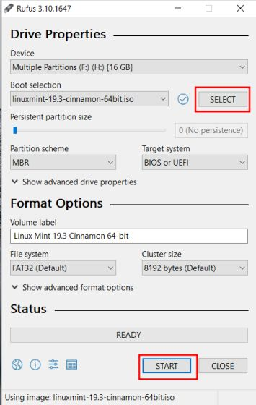
Tworzenie bootowalnego pendriva
Za pomocą Rufusa tworzymy pendriva bootowalnego z Linux Mint

Slide 6
Przygotowanie pendriva cd
Po zakończeniu pracy Rufusa tworzymy folder Chrome OS na pendrivie
Do folderu wrzucamy:
Rozpakowany brunch
Install.sh
Img ChromeOS
Następnie zmieniamy nazwę obrazu ChromeOS na rammus_recovery.bin (lub inną w zależności od obrazu)

Slide 7
Bootowanie Linuxa
Bootujemu linuxa mint
Uruchamiamy go (NIE instalujemy)
Łączymy się z siecią (bez internetu instalacja się nie powiedzie)
Otwieramy terminal i uruchamiamy z uprawnianiami administratora skrypt install.sh
Po zakończeniu restartujemy komputer i ma działać

Slide 8
Problemy
Jeśli system operacyjny Chrome został zainstalowany na niewłaściwym urządzeniu, tj. na pamięci USB, postępuj zgodnie z tym prostym samouczkiem, aby rozwiązać problem. Ogólnie rzecz biorąc, dysk twardy nosi nazwę sda, ale na niektórych starszych komputerach ma nazwę mmcblk0 lub coś innego. Z powodu tej niejednoznaczności system operacyjny Chrome zostaje zainstalowany na niewłaściwym urządzeniu.

Slide 9
Dysk
Otwórz aplikację GParted na Linux Mint (z menu Start) i sprawdź nazwę swojego dysku twardego (w prawym górnym rogu). To powinno być sda. Jeśli jest to coś innego, zanotuj to i otwórz plik install.sh za pomocą edytora Vim w Linux Mint (po prostu wyszukaj w menu Start). Zastąp sda rzeczywistą nazwą dysku twardego w ostatnim wierszu.

Slide 10
Sieć
Jeśli masz problemy z Wi-Fi, Bluetooth, ekranem dotykowym itp., możesz spróbować dodać obsługę konkretnego urządzenia sprzętowego z terminala Crosh. Po prostu otwórz Chrome i naciśnij Ctrl + Alt + T, aby otworzyć terminal Crosh. Następnie wejdź do powłoki i naciśnij enter. Teraz uruchom sudo edit-grub-config. Tutaj możesz dodać obsługę swojego urządzenia sprzętowego.

